Slide 1
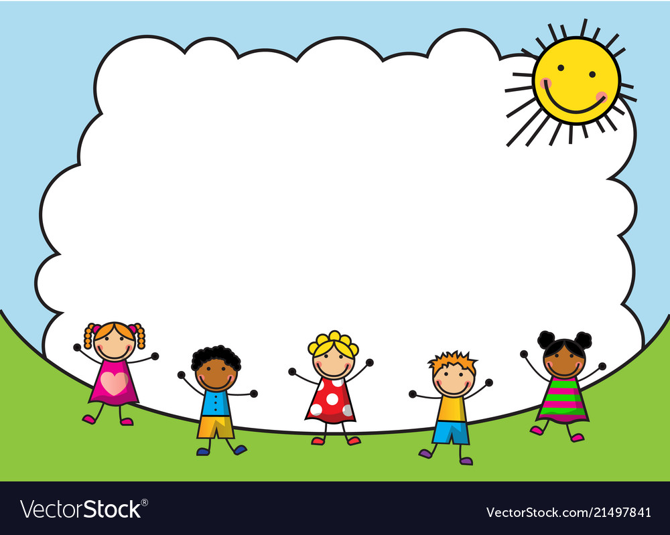

PHÒNG GIÁO DỤC VÀ ĐÀO TẠO PHƯỜNG PHÚC LỢI
TRƯỜNG MẦM NON HOA TRẠNG NGUYÊN
Lĩnh vực phát triển thẩm mỹ
Đề tài: Trang trí bưu thiếp

Slide 2

Bài hát: Bé chúc Tết

Slide 3

NHẠC Ý TƯỞNG

Slide 4
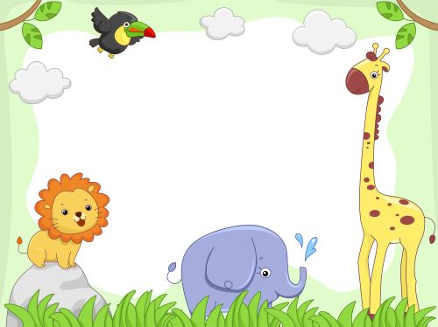
TRẺ THỰC HIỆN

Slide 5

TRẺ ĐỌC BÀI THƠ: CÂY ĐÀO

